Slide 1



Detecția defectelor de fabricație într-un circuit digital,
cu ajutorul vectorilor de test generați automat
Student: Stancovici Marian
Coordonatori: Ș. L. Dr. Ing. Diana-Elena Brînaru
Ing. Liviu Gugu
Facultatea de Electronică, Telecomunicații și Tehnologia Informației
Iulie 2024
Notes:
https://pixabay.com/en/seminar-lecture-study-student-2654142/

Slide 2
Cuprins
Motivație și obiective
01
Introducere
02
Flow-ul de DFT aplicat
03
Rezultatele generării vectorilor de test
04
Simularea vectorilor de test
05
Concluzii
06
Referințe
07
Notes:
https://pixabay.com/en/books-science-shelf-library-book-408220/

Slide 3
Motivație și obiective

Slide 4
Motivatie si obiective
Obiective
Testarea defectelor pre-silicon al unui modul SoC cu arhitectură RISC-V (DFT)
Inserarea logicii de test și sinteza circuitului
Generarea vectorilor de test prin metode automate și simularea acestora
Introducerea unui modul numit EDT pentru reducerea timpului de testare
Motivatie
Depistarea diverselor tipuri de defecte (ex: Stuckat și Transition)
Cost redus de testare
Durată mai scurtă de testare

Slide 5
Introducere

Slide 6
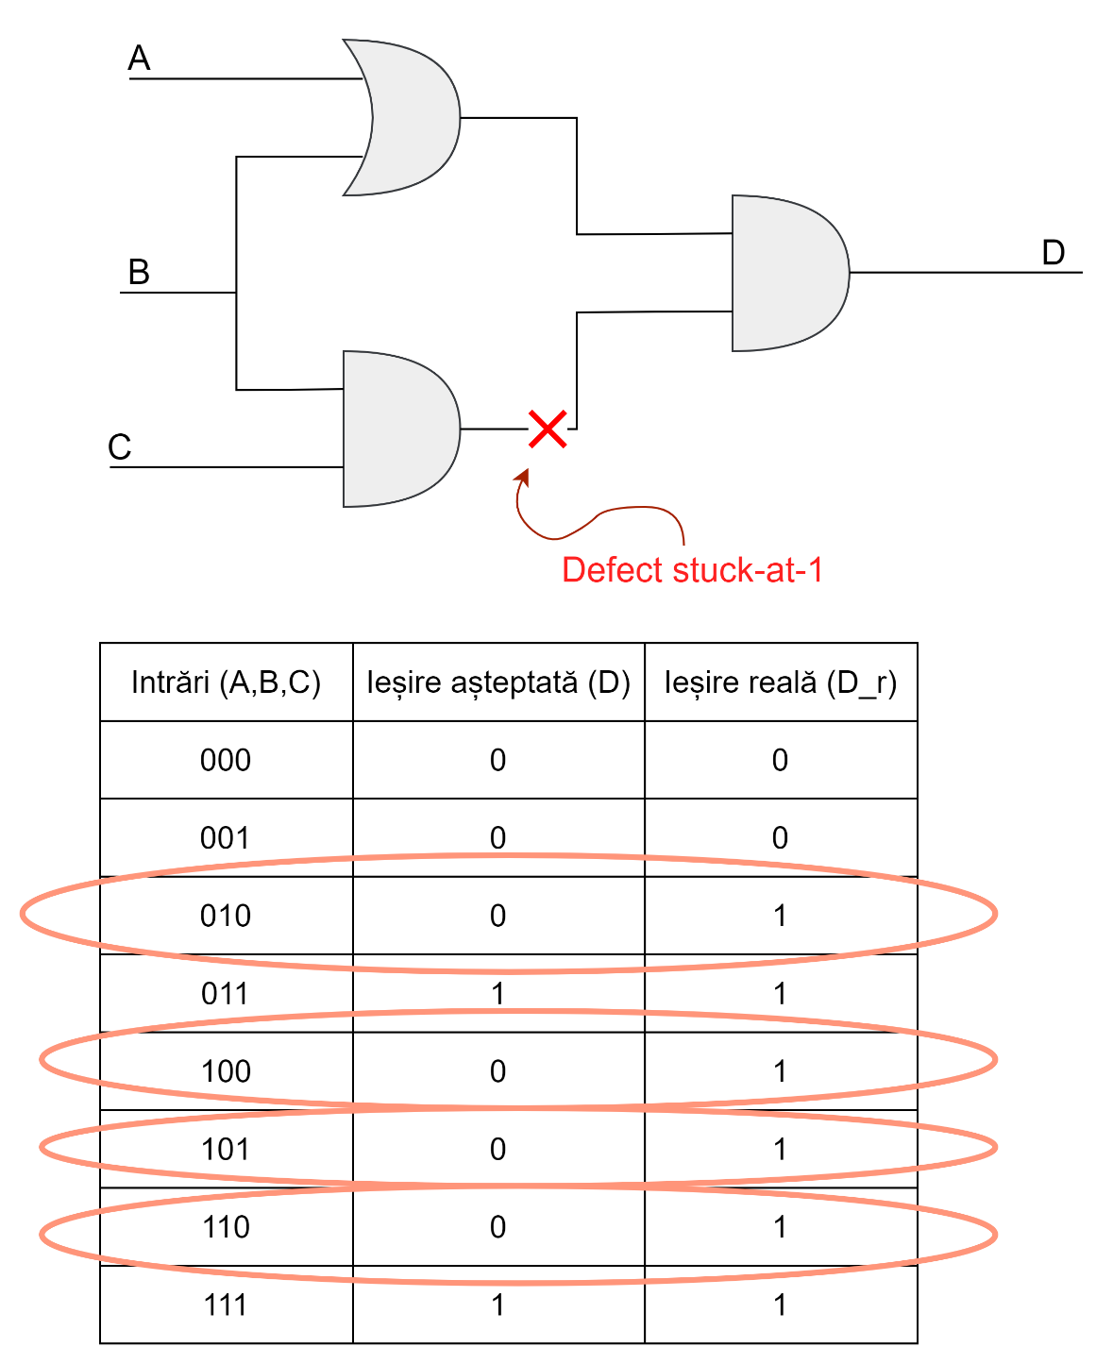
Exemplu de testare a vectorilor de test
Se testează defectul de tip Stuck-at-1 din figură
Pentru a depista defectul, trebuie să generăm valoarea inversă blocării la locația respectivă propagată până la ieșire
Se aplică stimuli la intrare și se compară ieșirea reală cu ieșirea asteptată
Vectorii selectati sunt singurii care depistează defectul în exemplu.
Circuite complexe => ATPG

Slide 7
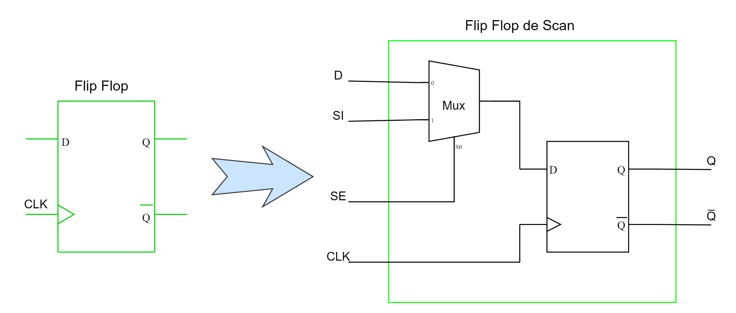
Inserarea logicii de test
Transformarea flip-flop-ilor prin:
Adăugarea unui mux pentru inserarea și selecția semnalelor de control
SE = 0 => fază de capturare
SE = 1 => fază de shiftare

Slide 8
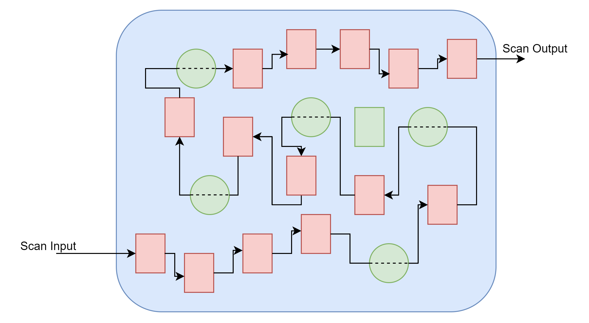
Inserarea logicii de test
Reprezentarea unui lanț de scan

Slide 9
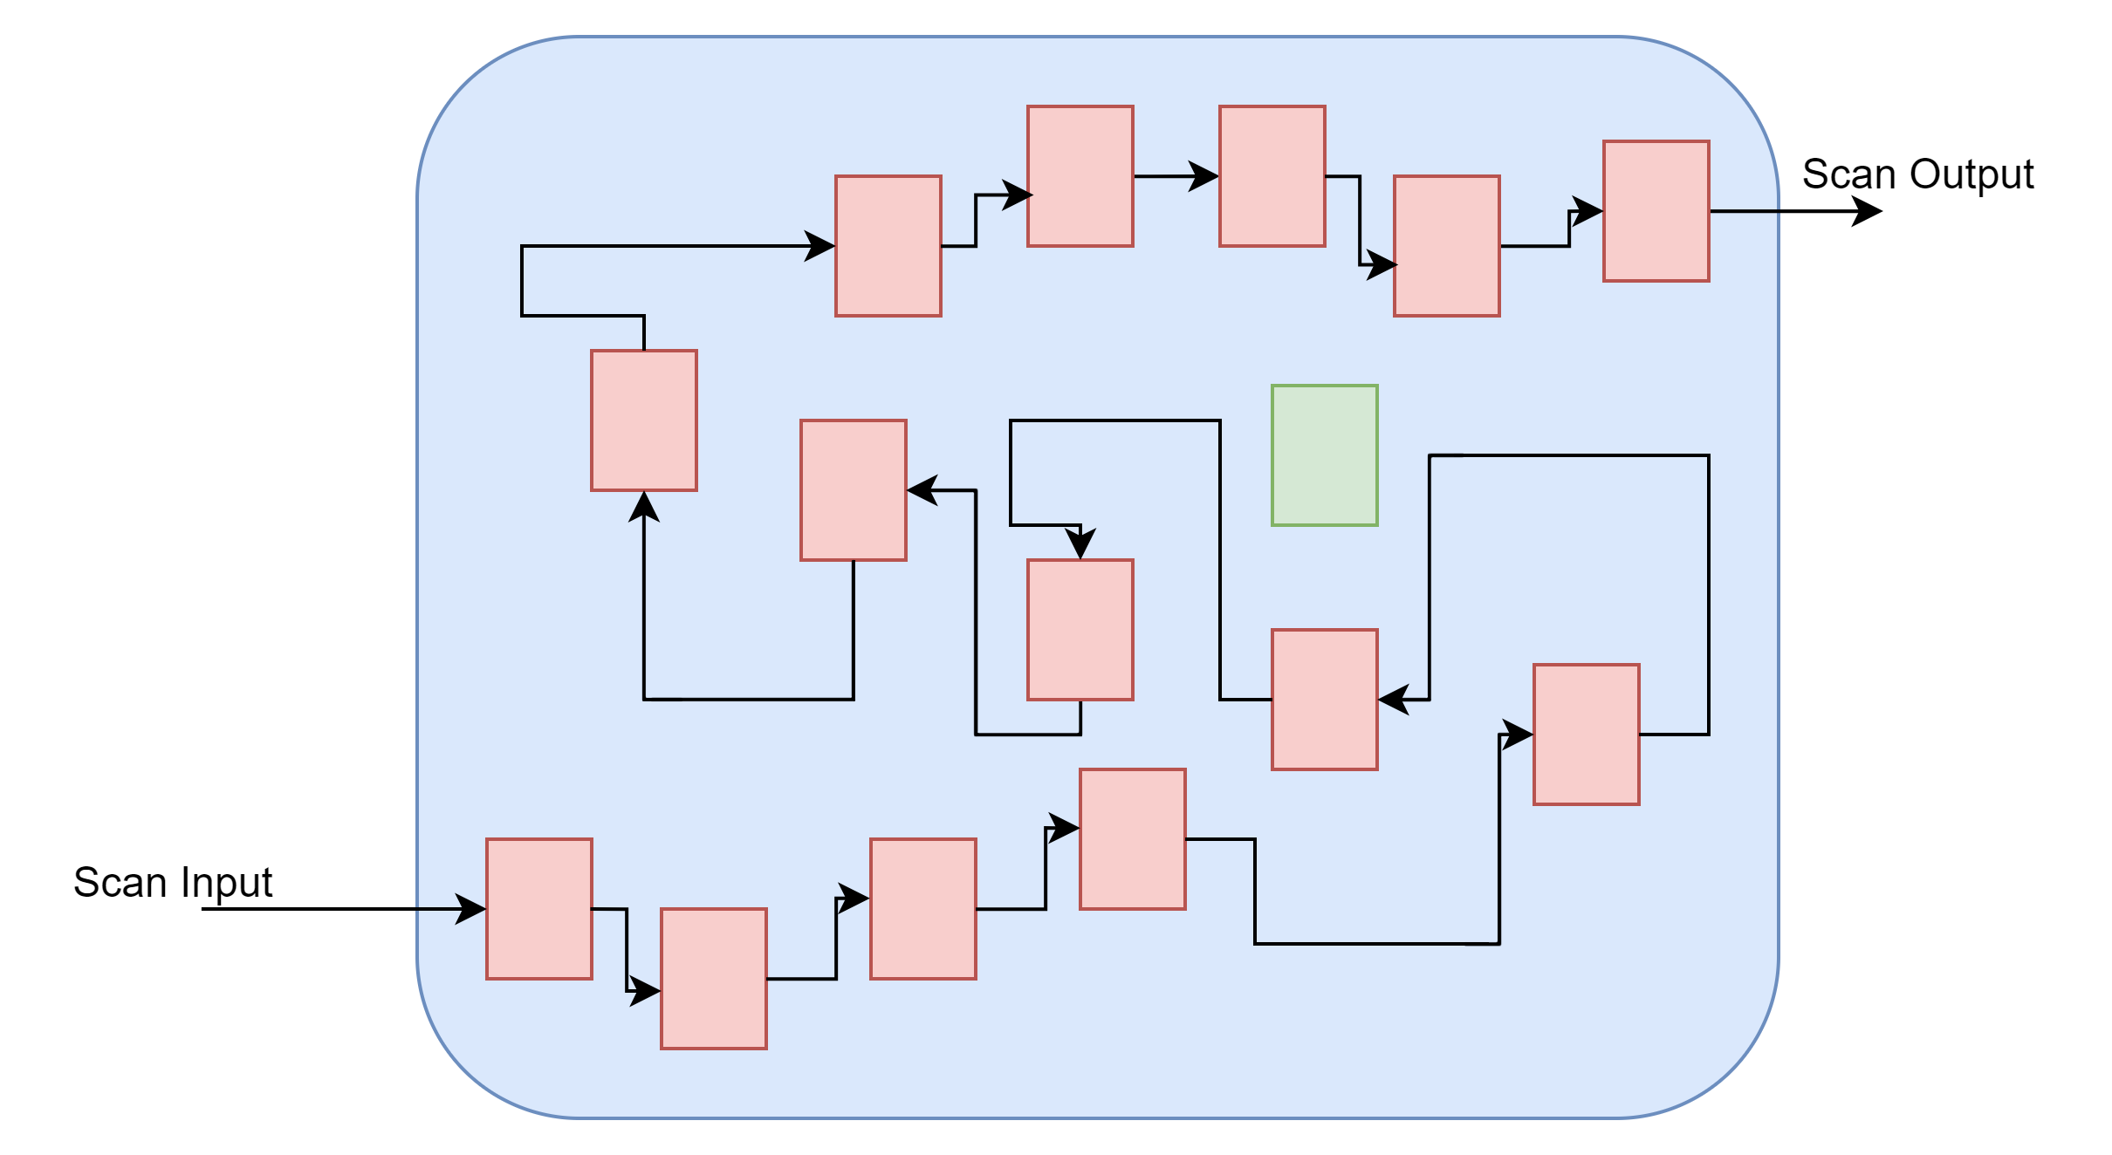
Inserarea logicii de test
Reprezentarea unui lanț de scan

Slide 10
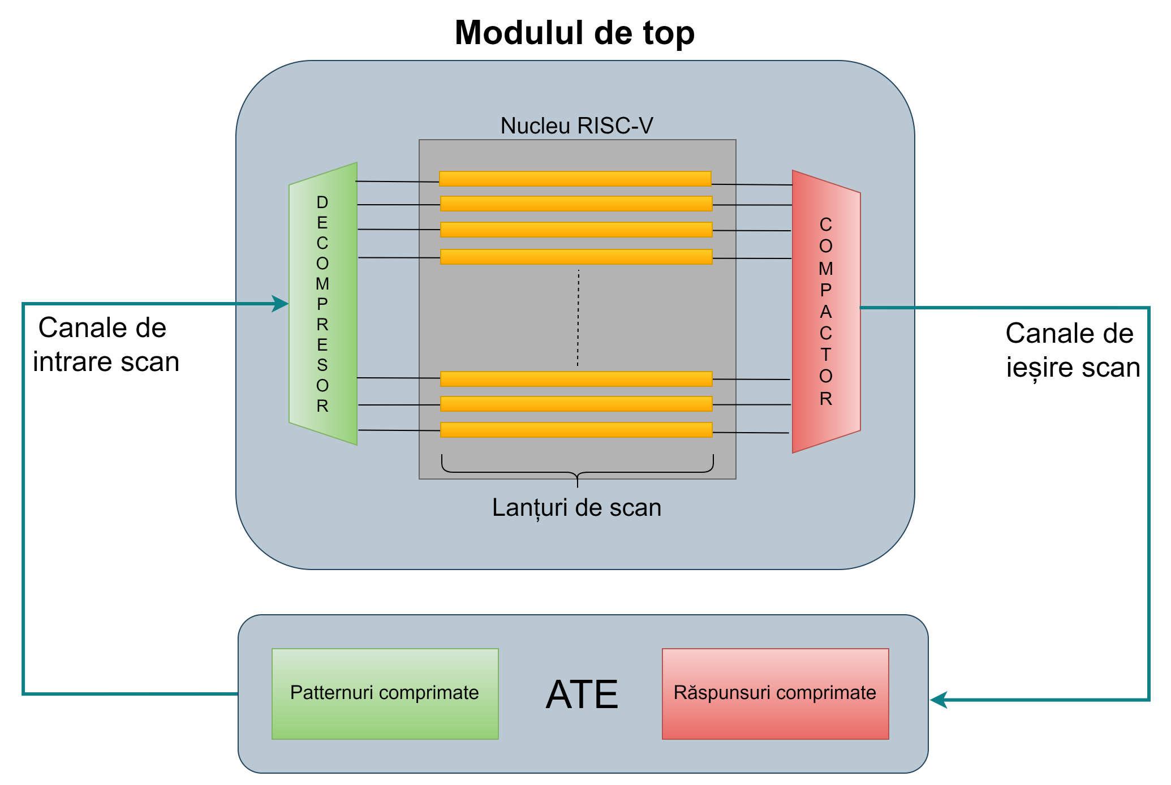
Integrarea modulului EDT
Modul EDT format din:
Decompresor
Compactor
Instanțiat împreună
cu modulul SoC
Mai multe lanțuri de scan
Se micșorează timpul de testare exponențial

Slide 11
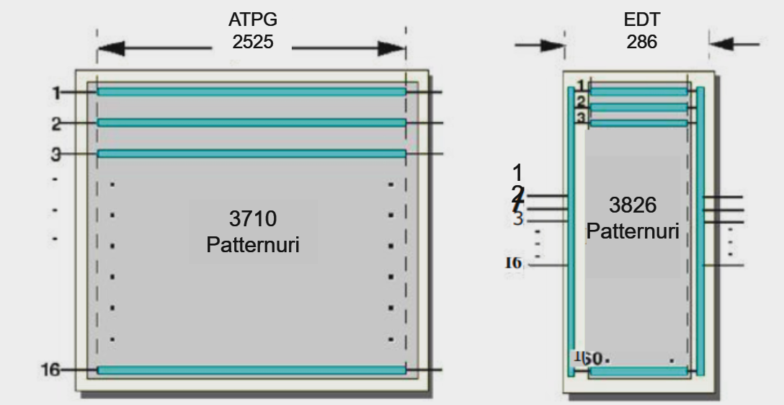
Exemplu de imbunatatire cu EDT
Comparație ATPG vs EDT

Slide 12
Flow-ul de DFT aplicat

Slide 13
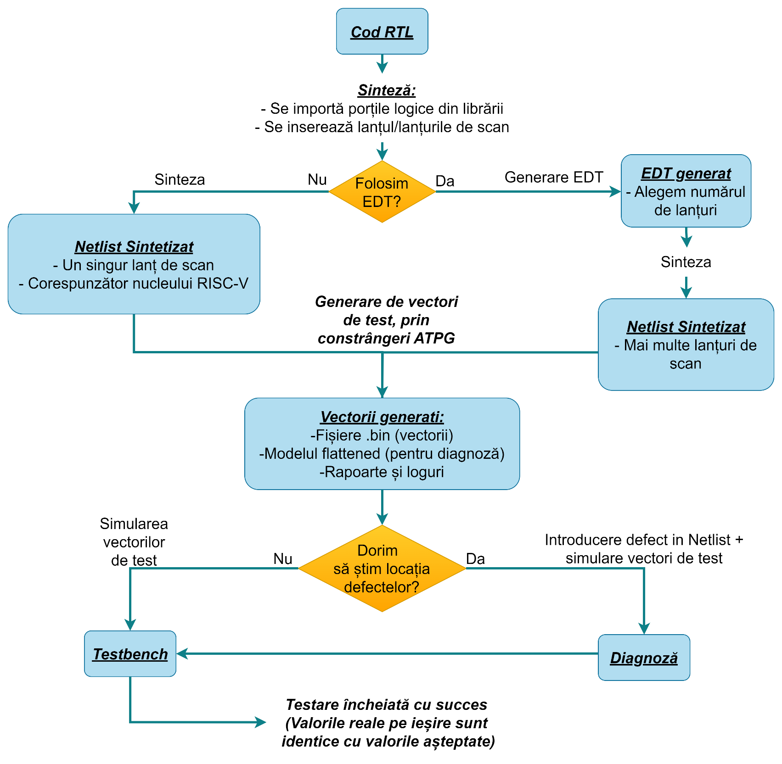
Flow-ul de DFT aplicat
Pașii efectuați:
Sinteza circuitului
Generarea EDT-ului (după caz)
Generare de vectori de test (ATPG)
Simulare (testbench)
Diagnoză (opțional)

Slide 14
Rezultatele generarii vectorilor de test

Slide 15
Rezultatele generarii vectorilor de test
ATPG (Automatic Test Pattern Generation)
Final | Stuckat |  |  |  |  | Transition
 | FastScan | EDT 30 chains | EDT 40 chains | EDT 50 chains | EDT 60 chains | FastScan | EDT 30 chains | EDT 40 chains | EDT 50 chains | EDT 60 chains
Patternuri totale | 883 | 1122 | 1253 | 1398 | 1575 | 1609 | 2492 | 3158 | 3485 | 3805
Ciclii de shiftare | 5548 | 185 | 139 | 112 | 93 | 5548 | 185 | 139 | 111 | 93
Offset de EDT | 0 | 26 | 26 | 26 | 26 | 0 | 26 | 26 | 27 | 26
Ciclii totali de shiftare (per pattern) | 5548 | 211 | 165 | 138 | 119 | 5548 | 211 | 165 | 138 | 119
Ciclii totali de shiftare | 4898884 | 236742 | 206745 | 192924 | 187425 | 8926732 | 525812 | 521070 | 480930 | 452795
test time (@100MHz) [ms] | 48,989 | 2,367 | 2,067 | 1,929 | 1,874 | 89,267 | 5,258 | 5,211 | 4,809 | 4,528
test coverage (%) | 99.78 | 99.74 | 99.73 | 99.66 | 99.57 | 98.76 | 98.71 | 98.66 | 98.58 | 98.44
Arie (µm²) | 41526 | 42068 | 42117 | 42220 | 42295 | 41526 | 42068 | 42117 | 42220 | 42295

Slide 16
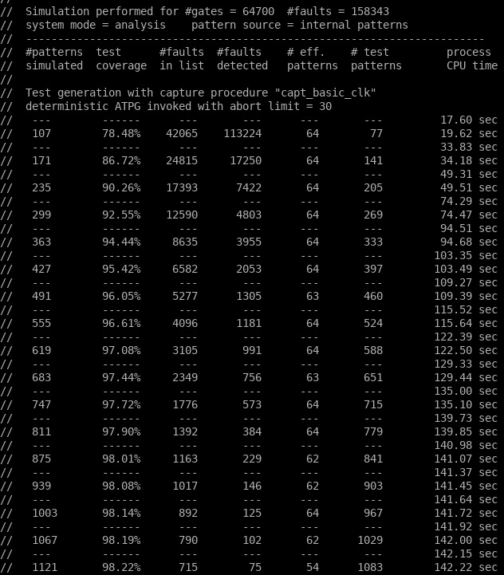
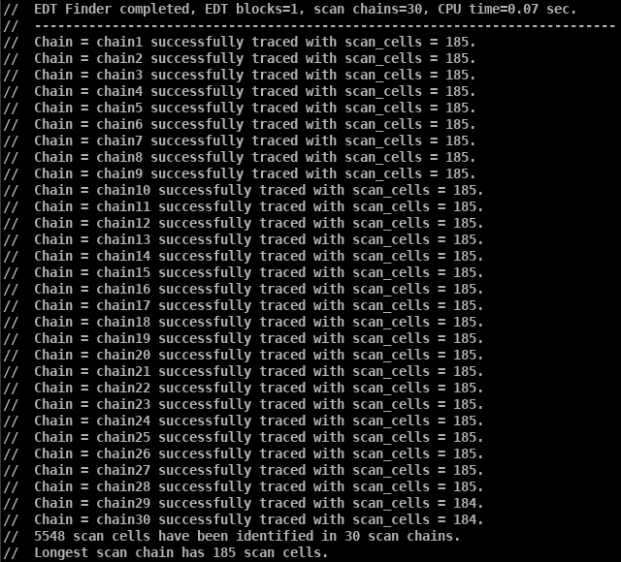
Rezultatele generarii vectorilor de test
Log privind generarea vectorilor pentru EDT 30 chains
Raport privind lanturile de scan pentru EDT 30 chains

Slide 17
Simularea vectorilor de test

Slide 18
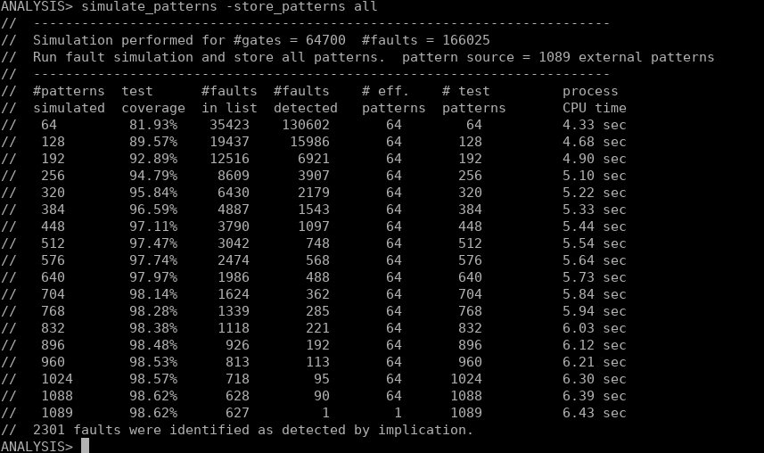
Simularea vectorilor de test
Log pentru simularea vectorilor de test în cazul EDT 30 chains

Slide 19
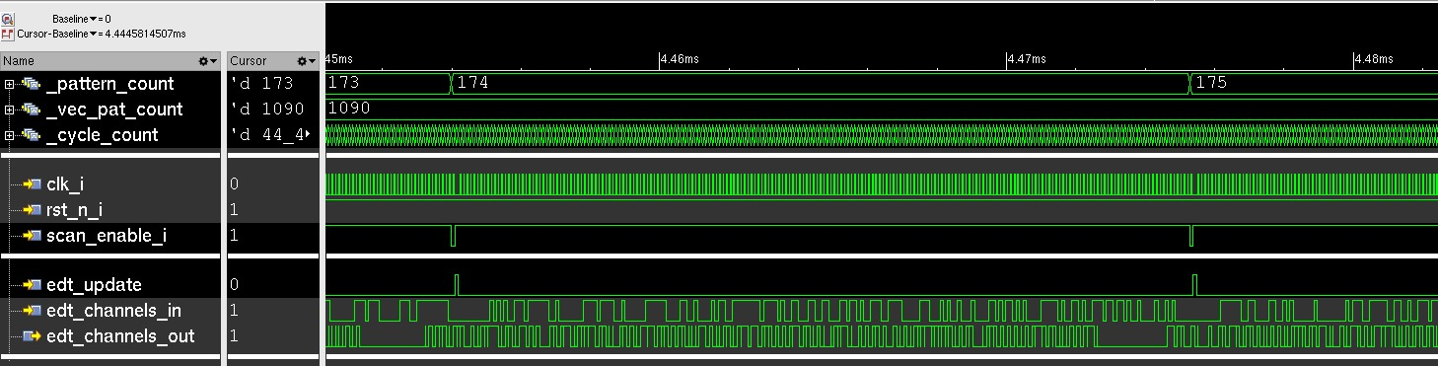
Simularea vectorilor de test
Vizualizarea formelor de undă in cadrul simulării vectorilor de test

Slide 20
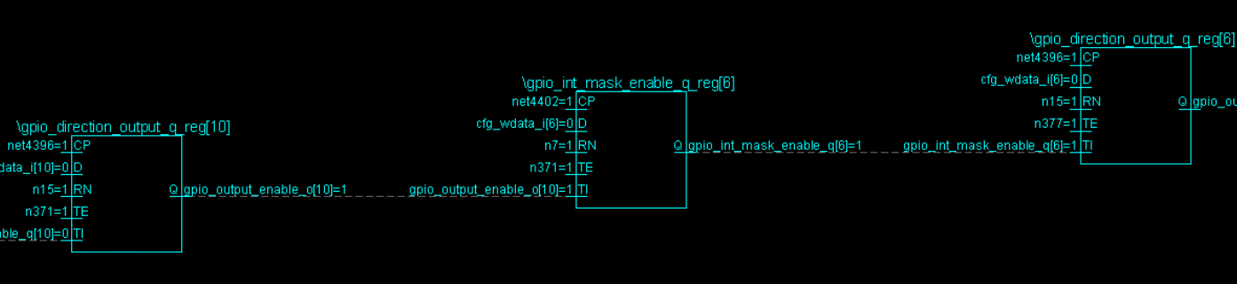
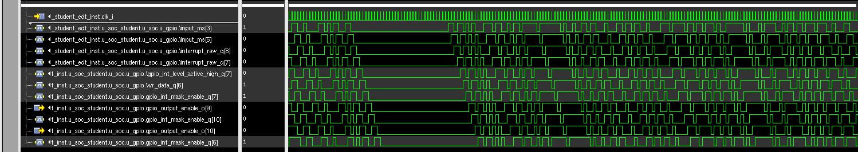
Exemplu de lanț de scan pe simulare
Reprezentarea schematică a unor elemente dintr-un lanț de scan
Reprezentarea unor elemente dintr-un lanț de scan pe forma de undă

Slide 21
Concluzii

Slide 22
Concluzii
Concluziile proiectului
Posibilitatea reducerii costurilor și duratei testării circuitelor pre-silicon
Reducerea semnificativă a timpului de testare prin utilizarea EDT-ului
Contribuții personale
Generarea vectorilor de test prin metode automatizate (scripturi ATPG)
Analiza performanțelor sistemului pentru EDT vs non-EDT
Posibilități ulterioare de dezvoltare
Integrarea a noi metode de testare, precum BIST sau inteligența artificială
Extinderea sistemului de testare prin depistarea de noi tipuri de defecte

Slide 23
Referințe

Slide 24

Referinte
Zainalabedin Navabi Digital System Test and Testable Design: Using HDL Models and Architectures. 2019
Mentor Graphics Corporation Tessent TestKompress User’s Manual
2015
Chris Spear SystemVerilog for verification: a guide to learning the testbench language features Springer Science & Business Media, 2008
Mentor Graphics Corporation Tessent Scan and ATPG User’s Manual 2017

Slide 25
Mulțumesc! ☺

